Slide 1


Slide 2


Slide 3

معاونت پژوهش و فناوری
امور پژوهشی
ارتباط با صنعت
آموزش های آزاد و مجازی
اسناد و کتابخانه
آزمایشگاه ها و کارگاه ها
مرکز رشد
امور فناوری اطلاعات

Slide 4
امور پژوهشی

Slide 5
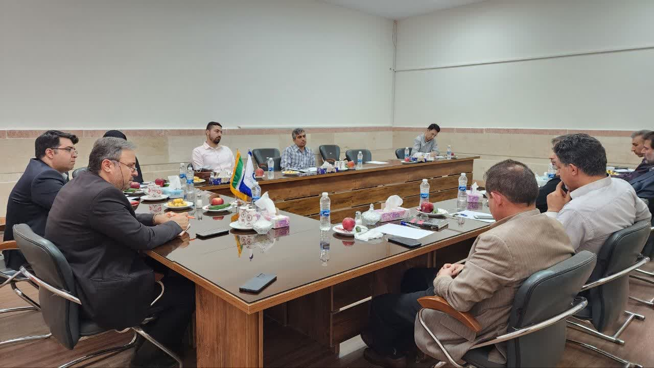
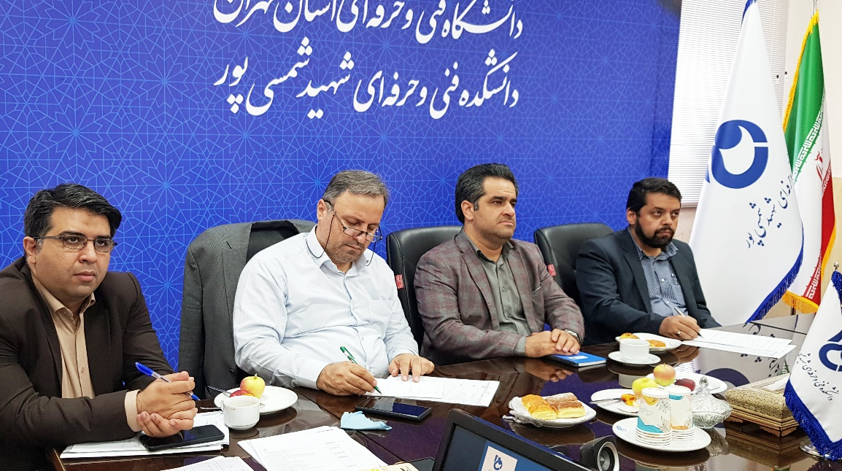
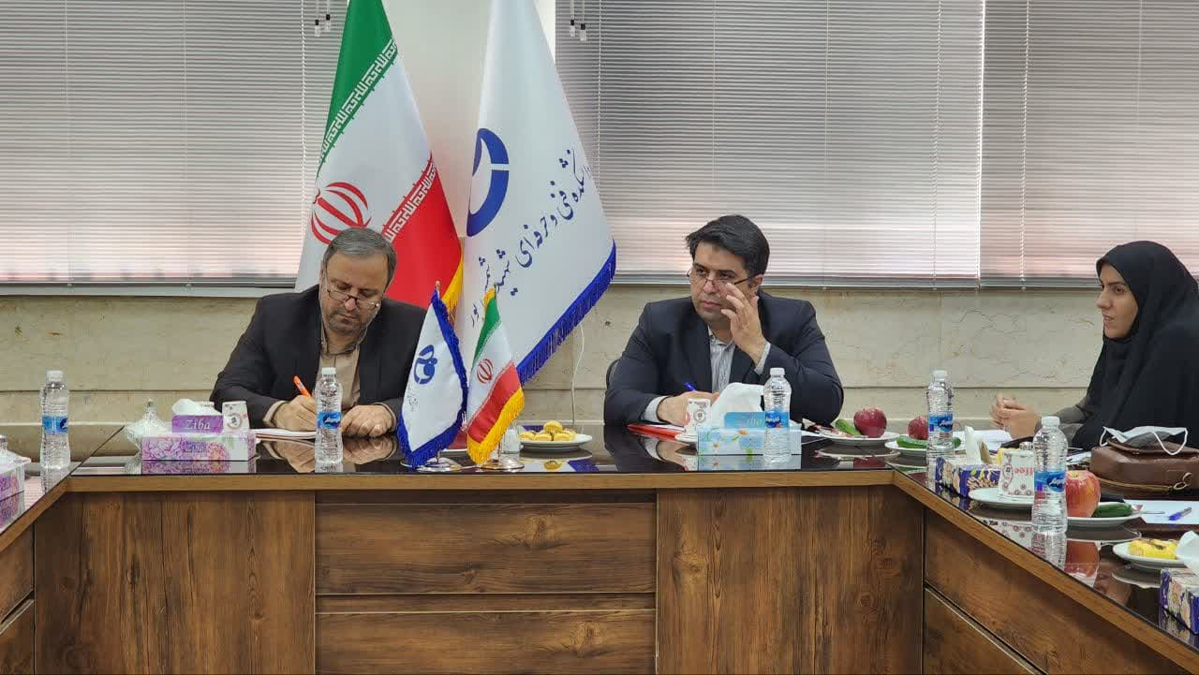
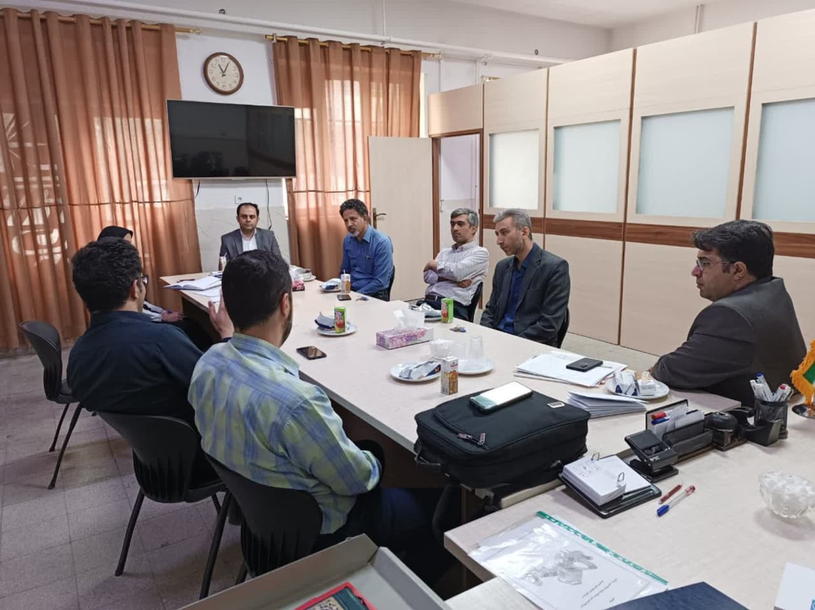
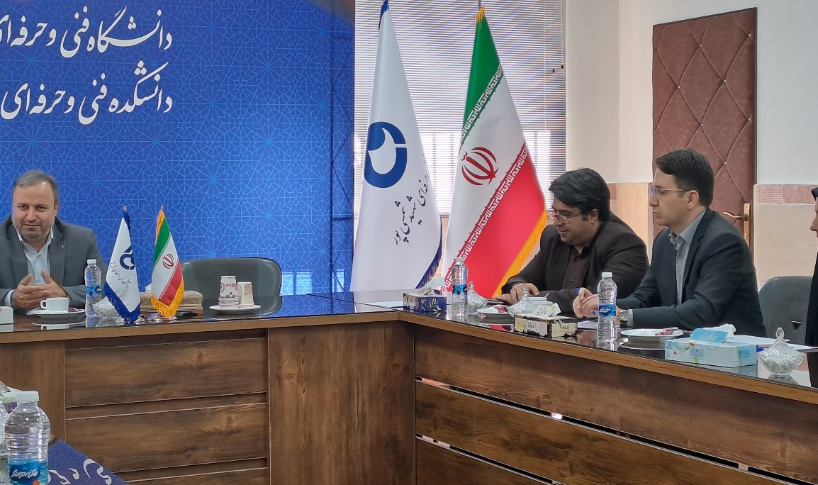
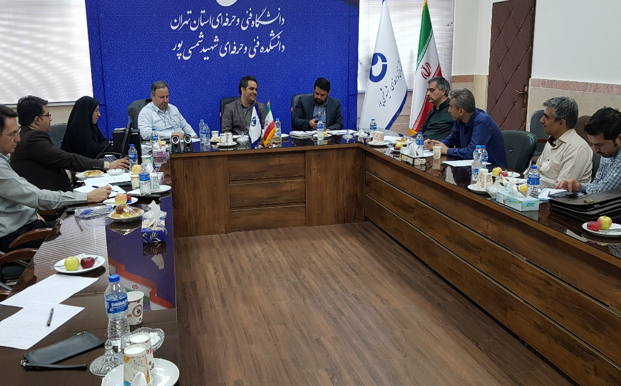
برگزاری جلسات شورای پژوهشی (6 جلسه)

Slide 6
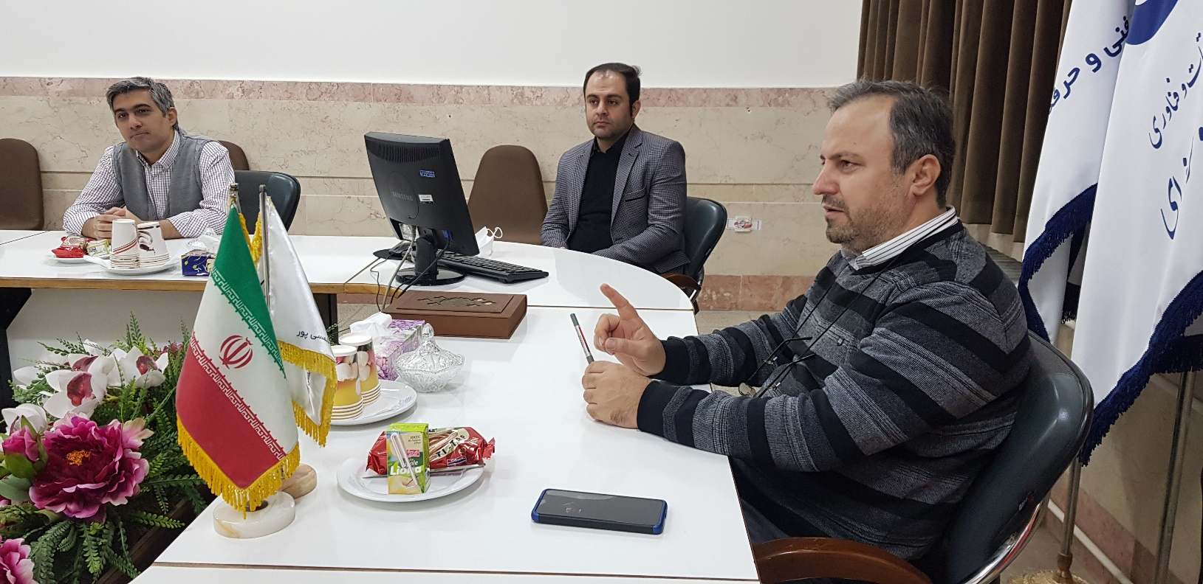
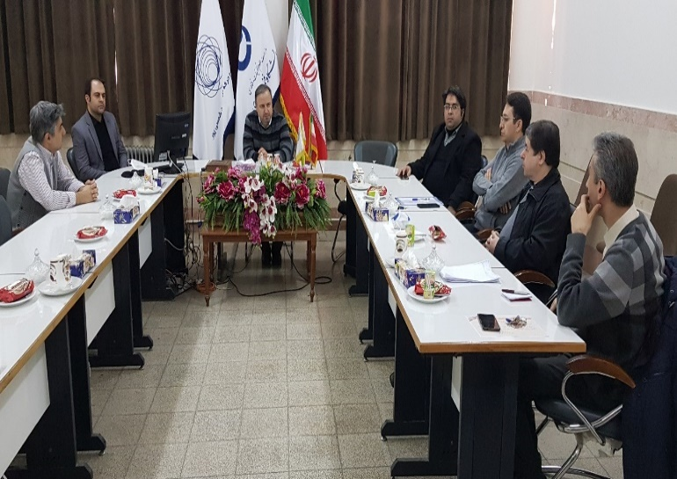
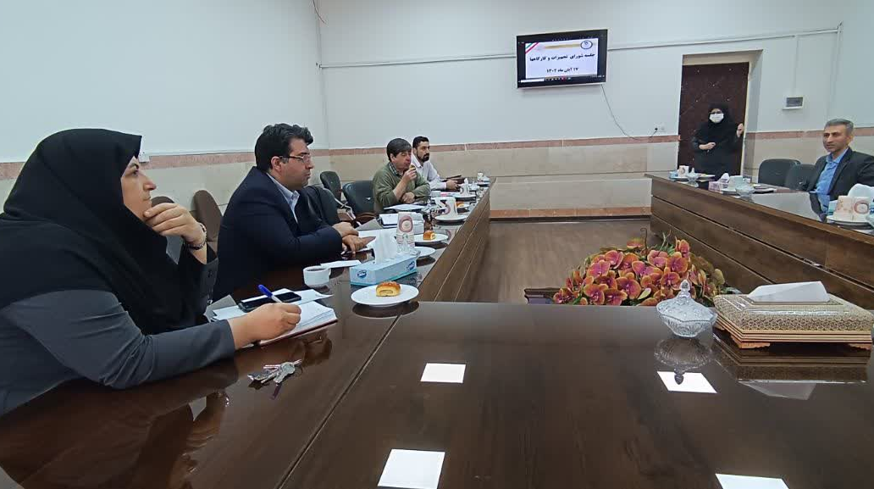
برگزاری جلسات شورای تجهیزات کارگاهی و آزمایشگاهی (3 جلسه)

Slide 7
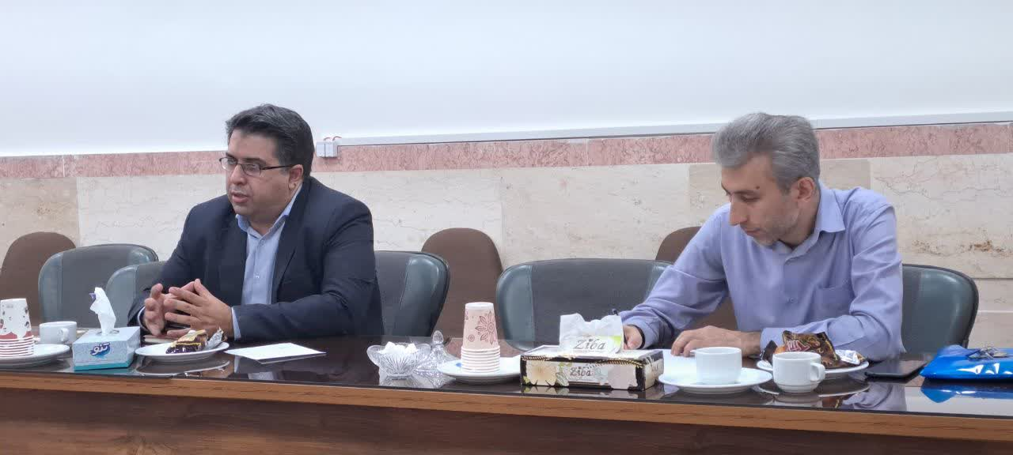
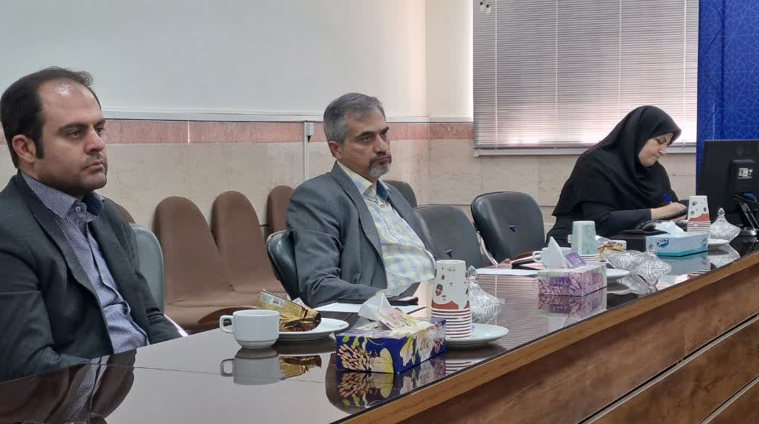
برگزاری جلسه شورای فناوری اطلاعات

Slide 8
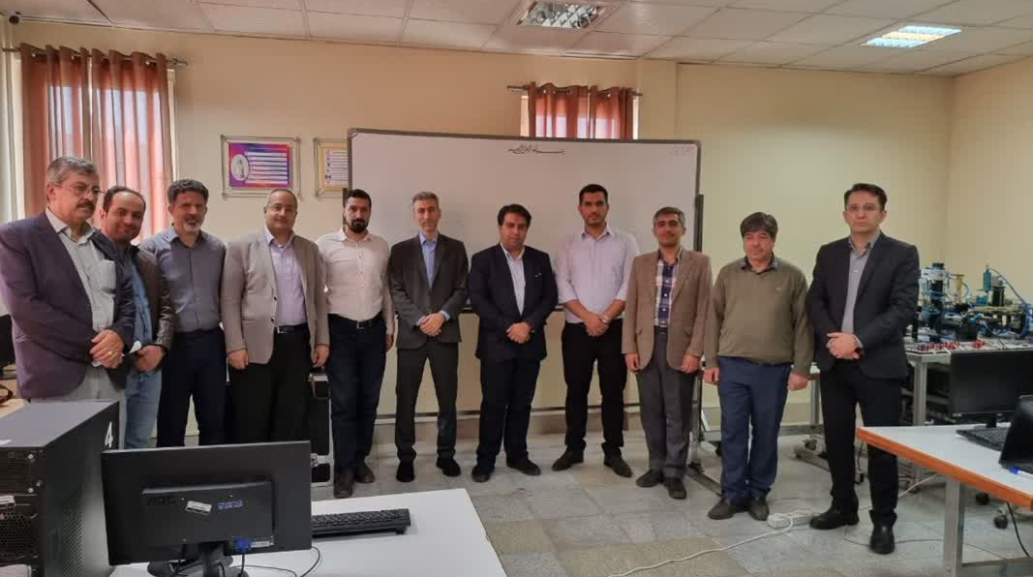
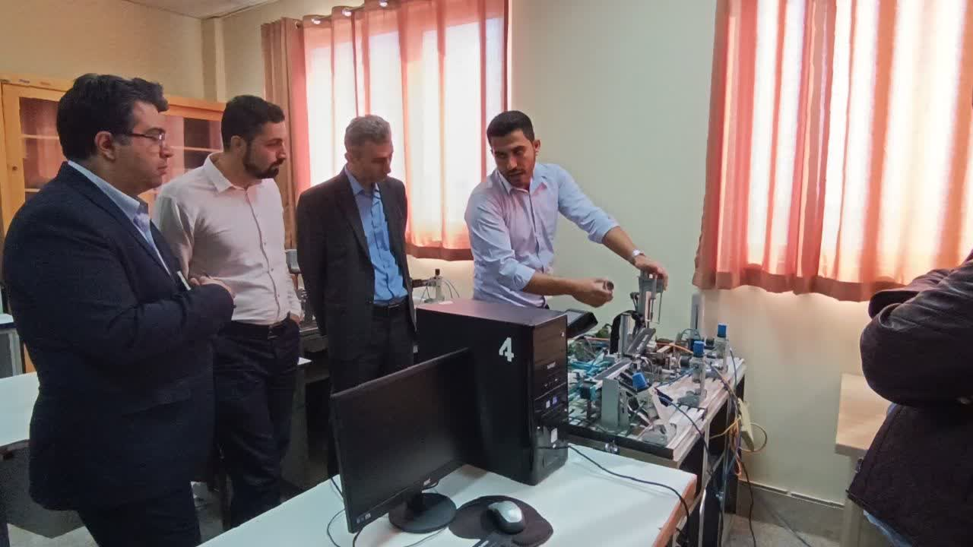
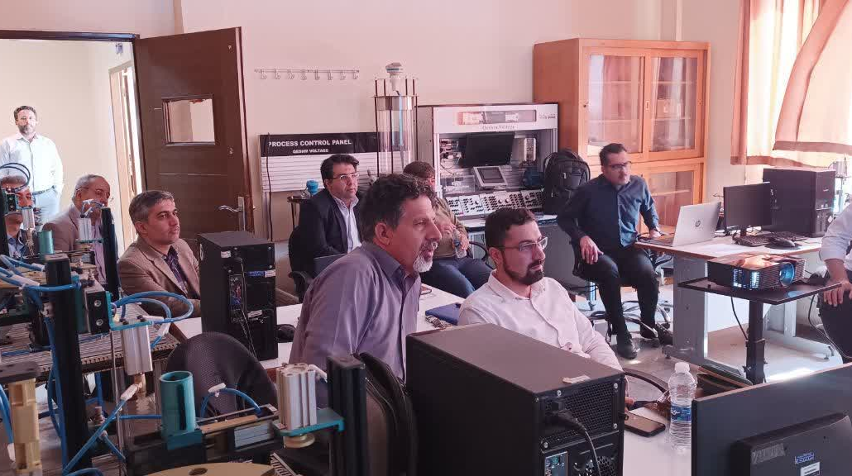
برگزاری کارگاه دانش افزایی برای اعضای هیات علمی و مدرسان

Slide 9
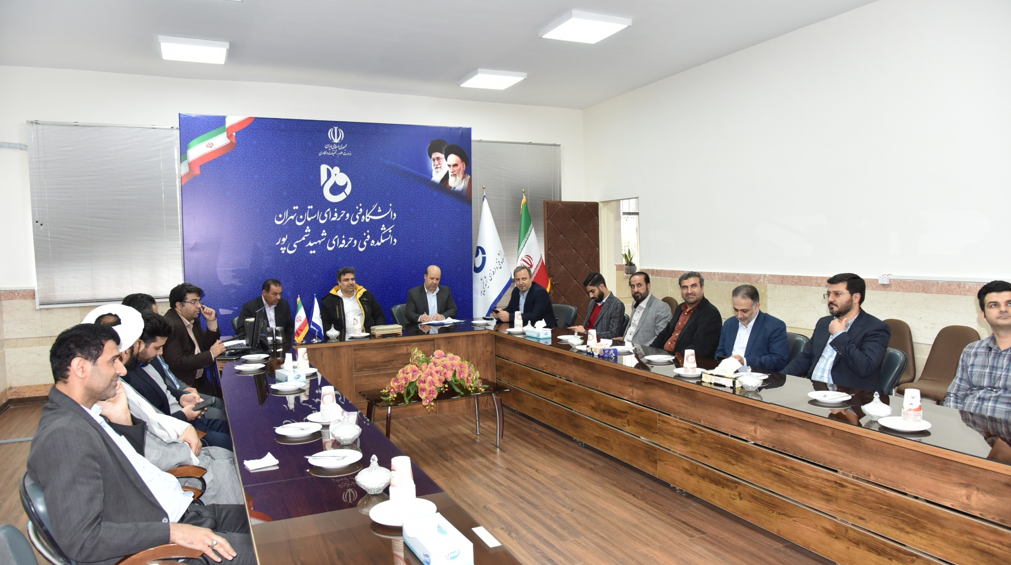
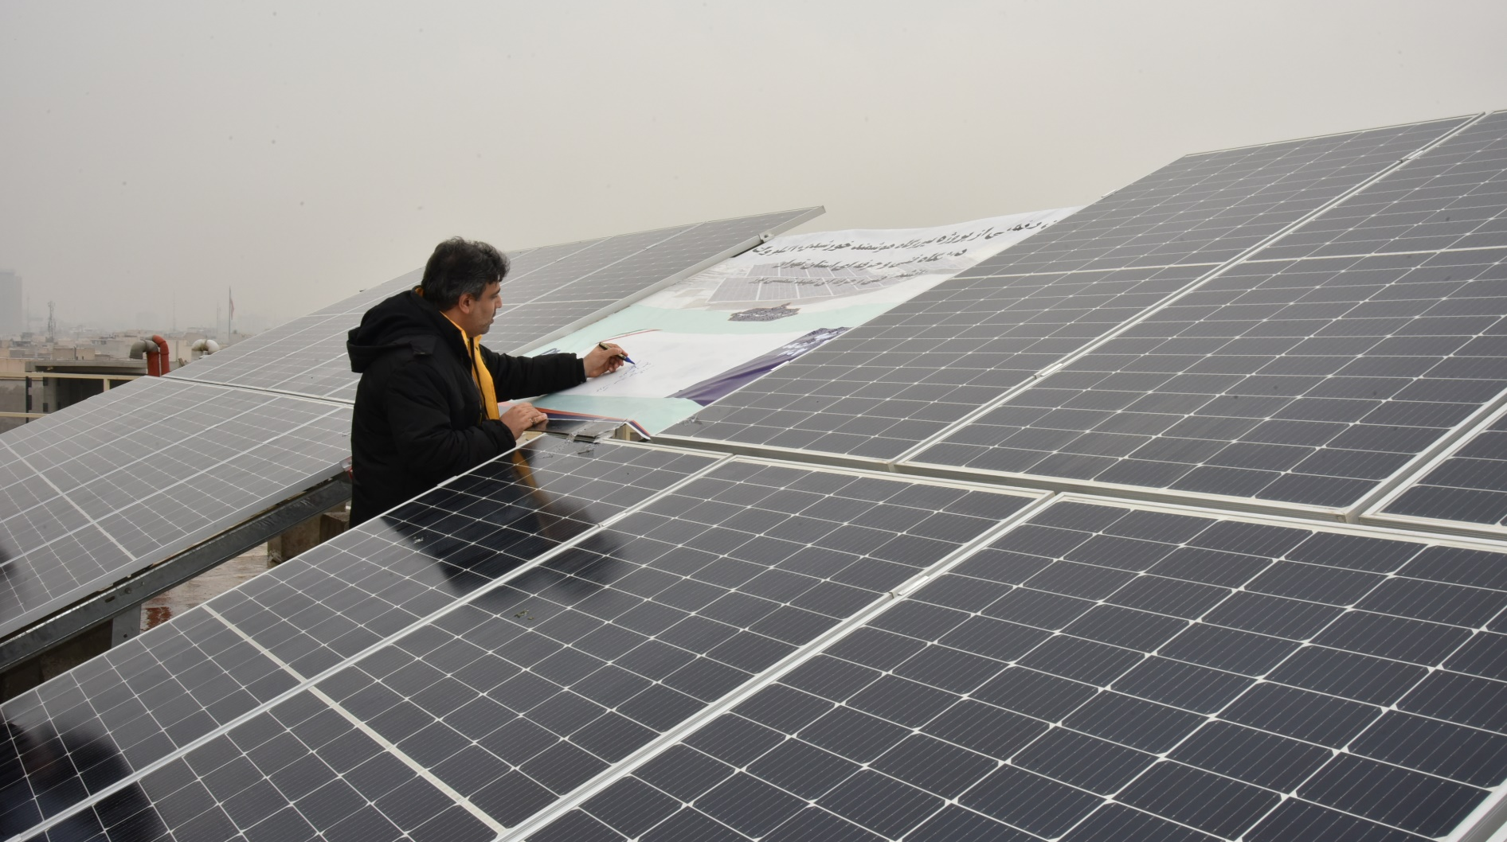
افتتاح نیروگاه هوشمند خورشیدی ده کیلووات دانشکده فنی و حرفه‌ای شهید شمسی‌پوربا حضور ریاست دانشگاه فنی و حرفه‌ای
لینکhttps://sunnyportal.com/Templates/UserProfile.aspx:

Slide 10
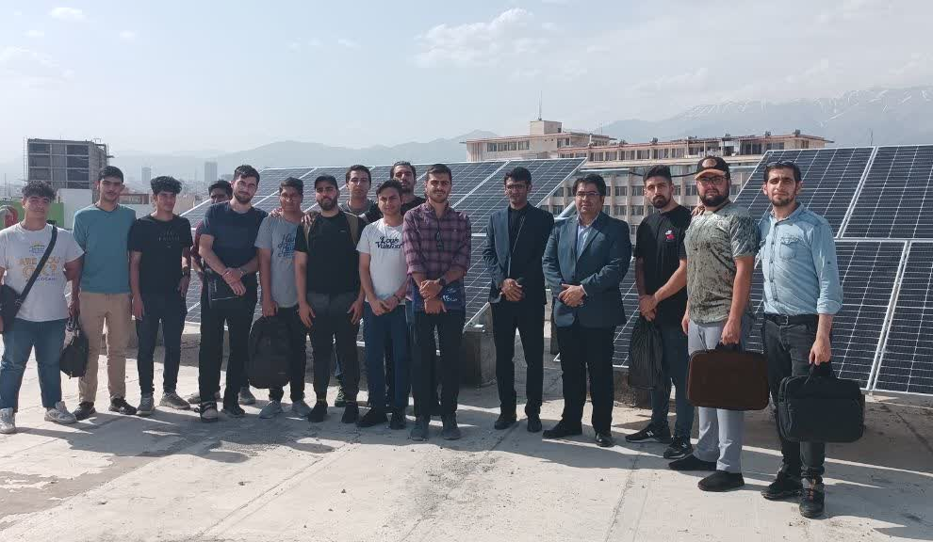
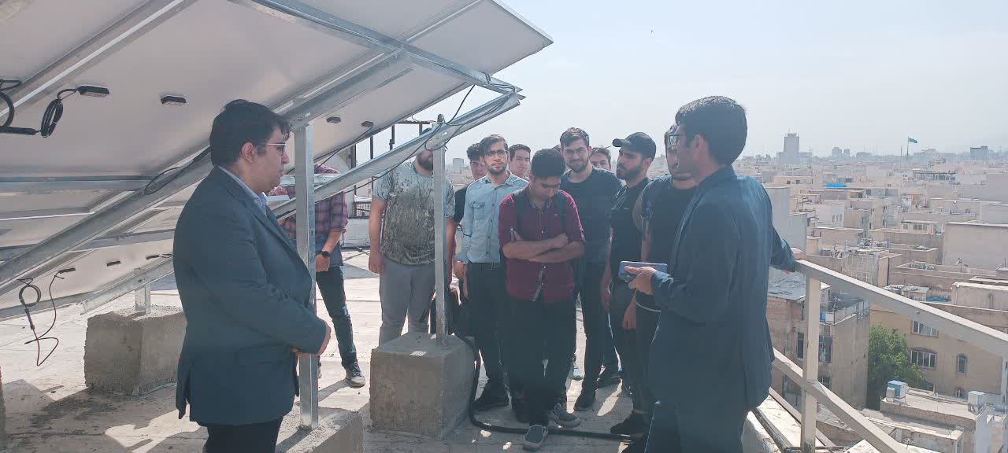
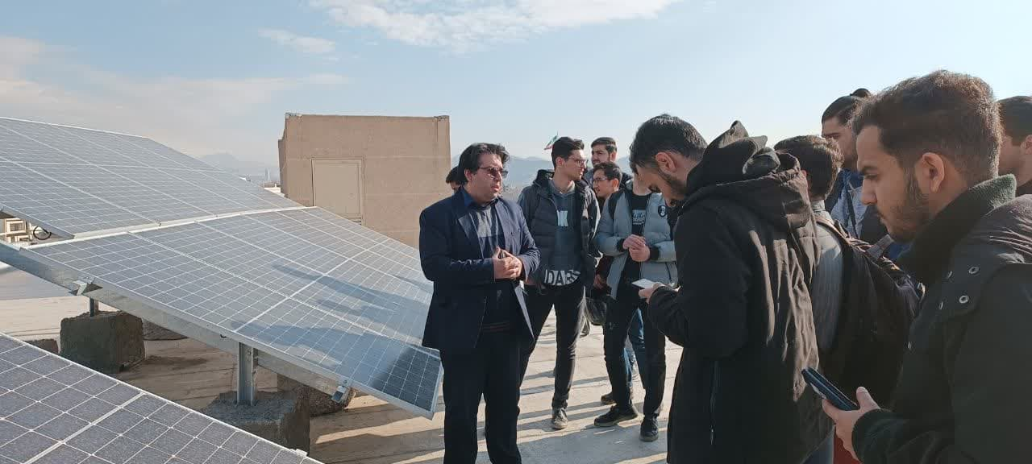
برگزاری دو کارگاه آموزشی مهارتی نصب نیروگاه خورشیدی در دانشکده شهید شمسی پور

Slide 11
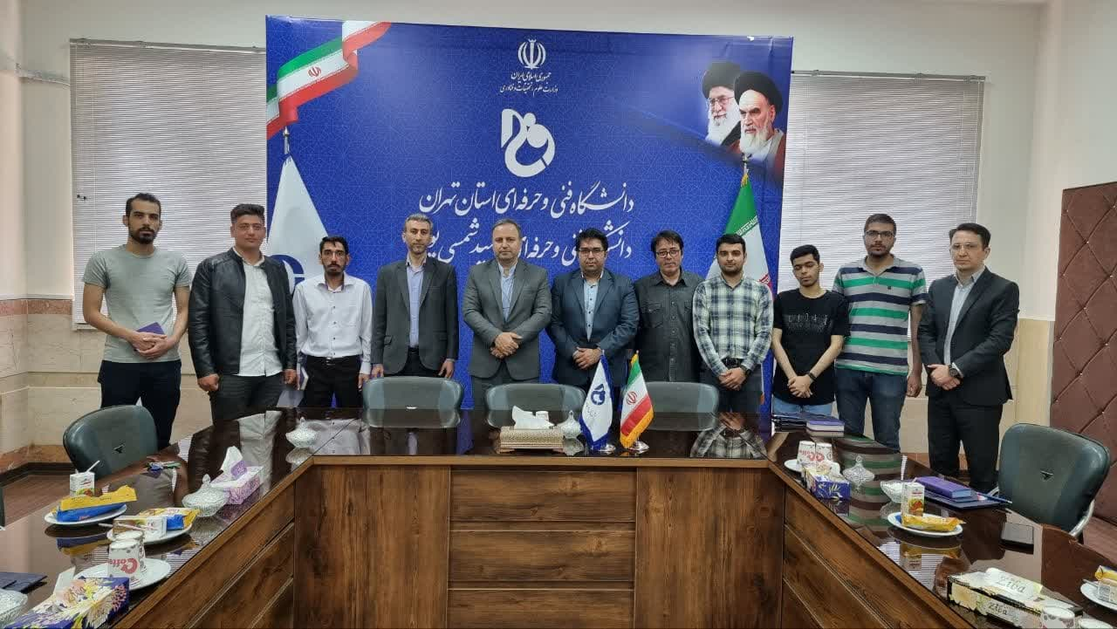
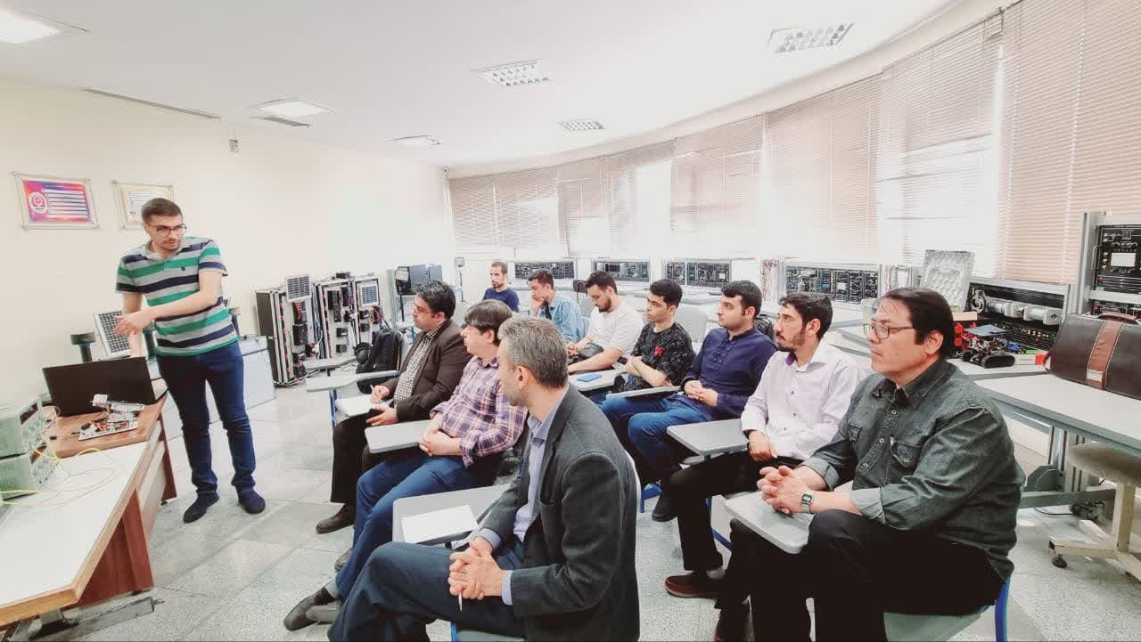
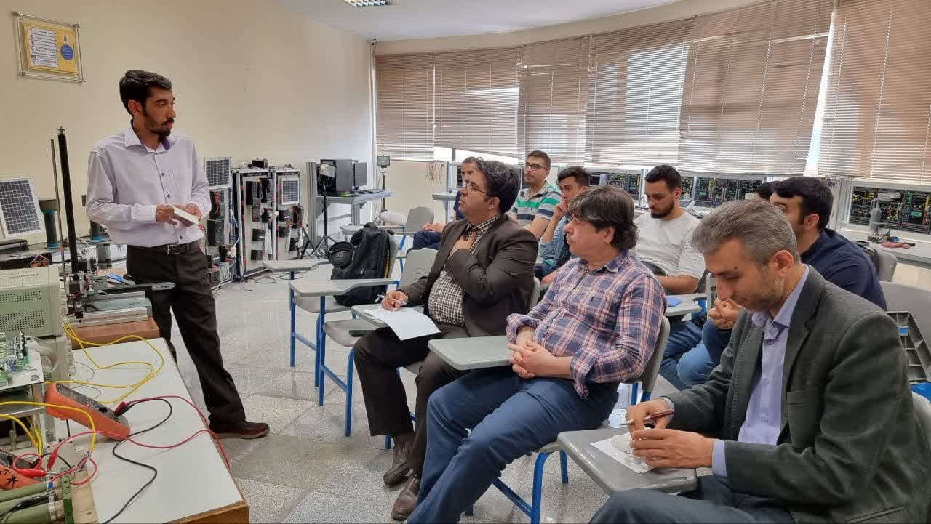
برگزاری انتخاب پروژه های برتر دانشجویان فارغ التحصیل
رشته های الکترونیک، نرم افزار و ICT

Slide 12
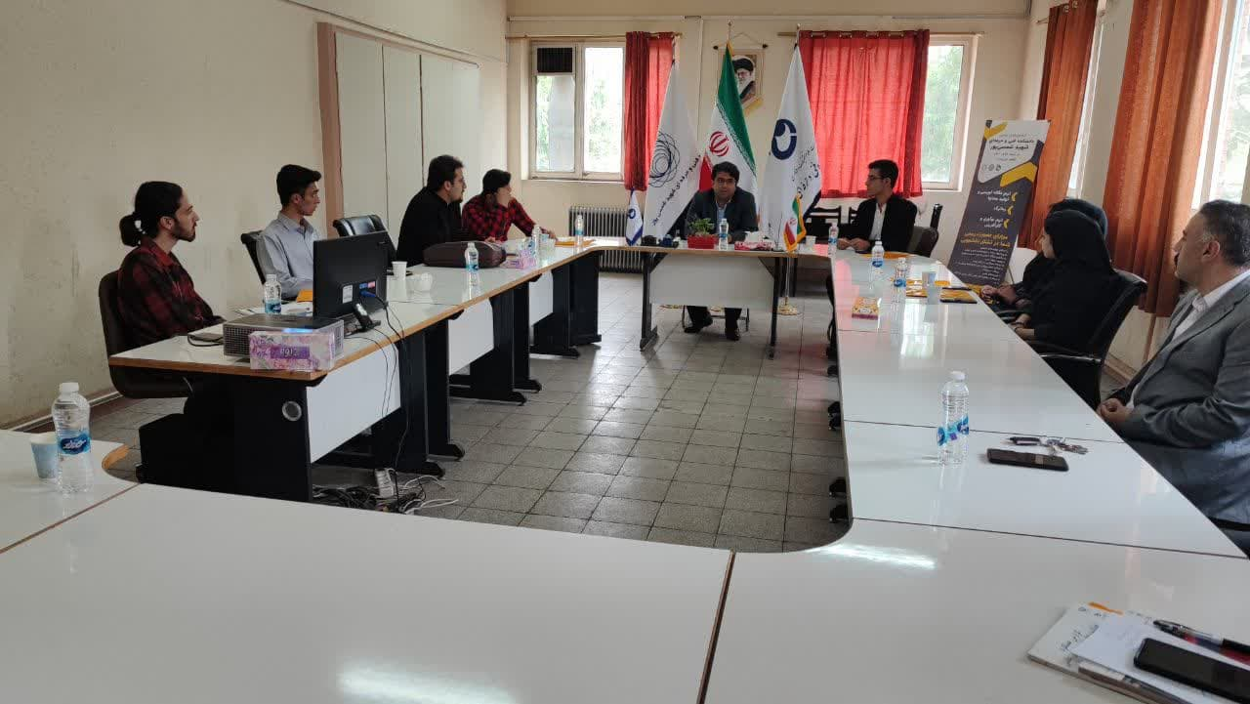
نشست مشترک معاونت پژوهشی با اتحادیه انجمن های علمی گروه برق و رباتیک
دانشگاه فنی و حرفه ای کشور

Slide 13
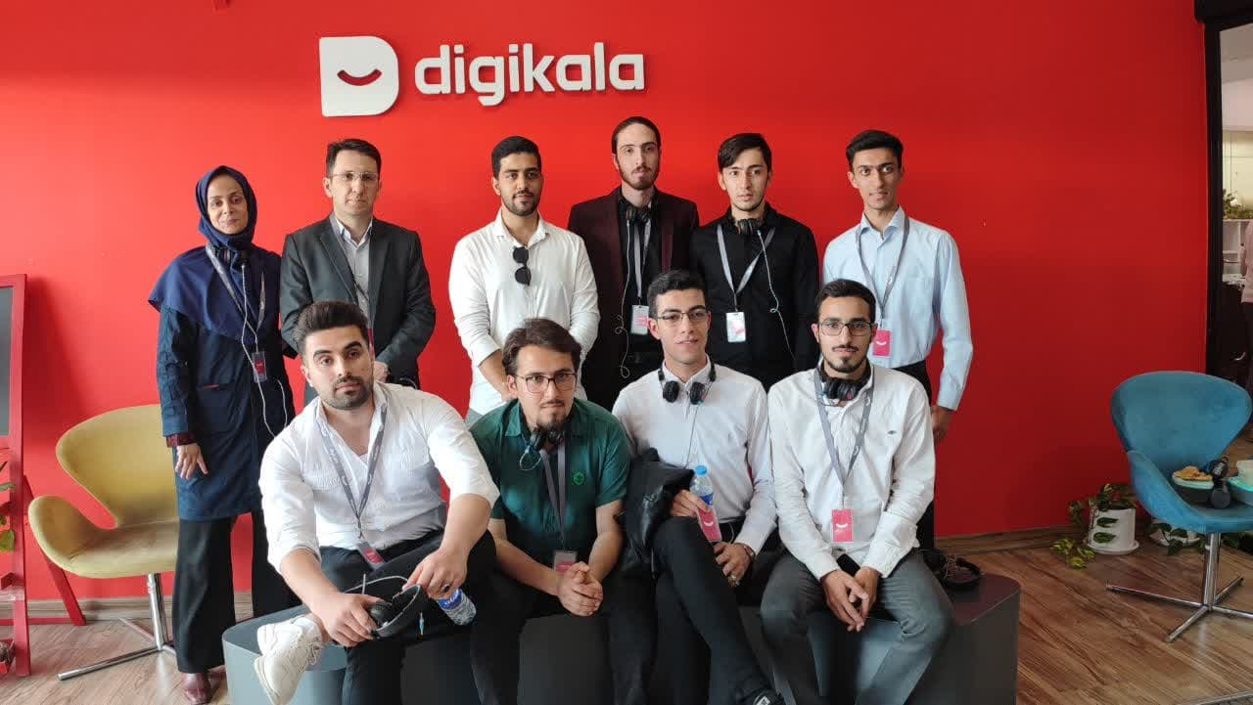
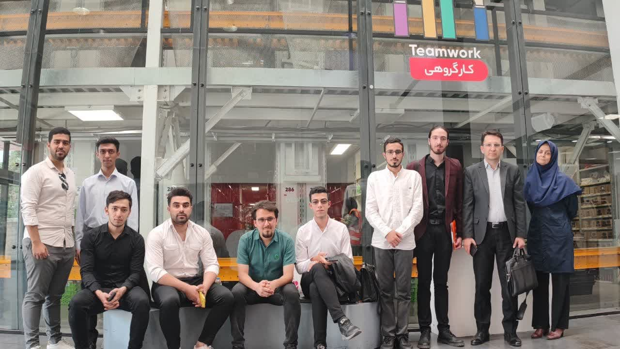
بازدید اعضای اتحادیه انجمن های علمی گروه برق و رباتیک از مرکز پردازش دیجی کالا

Slide 14
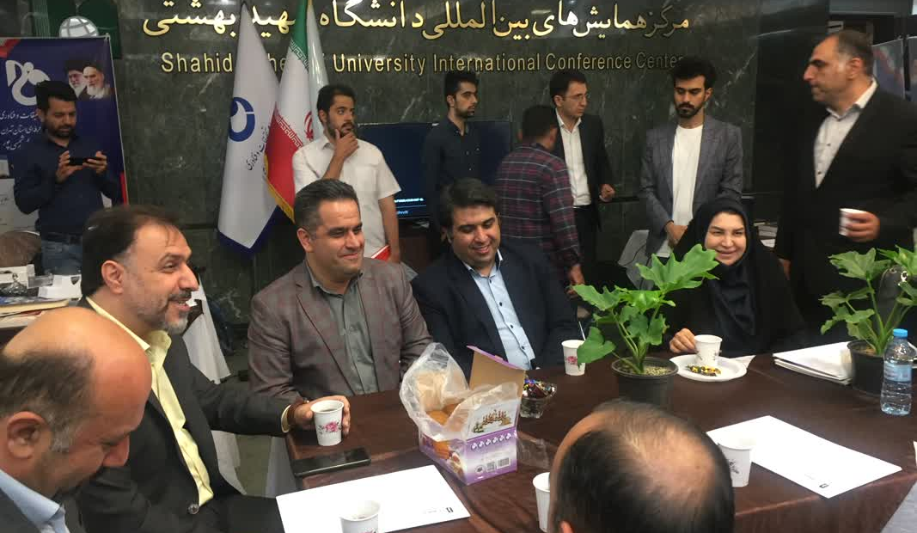
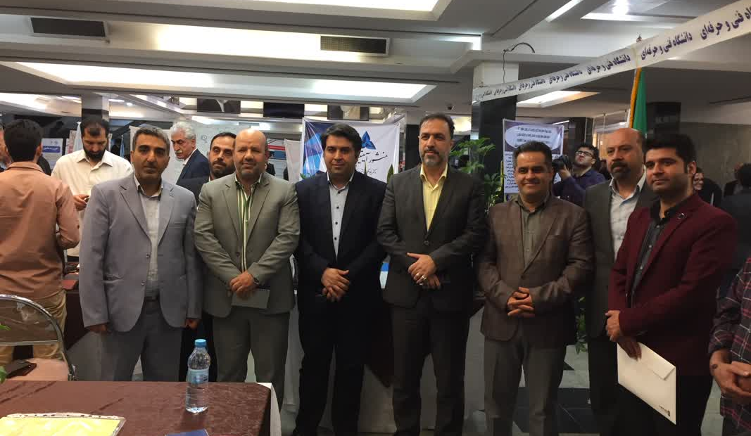
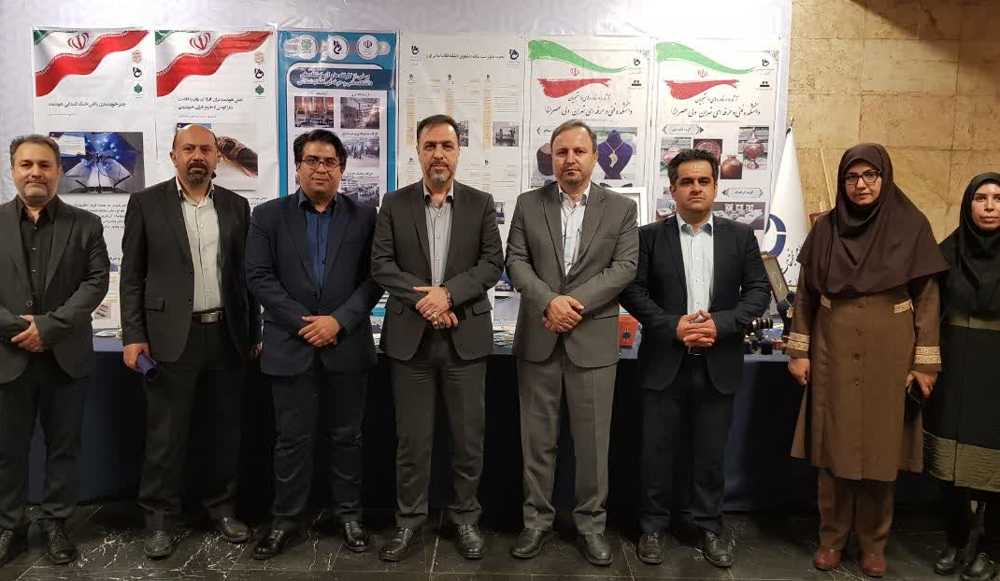
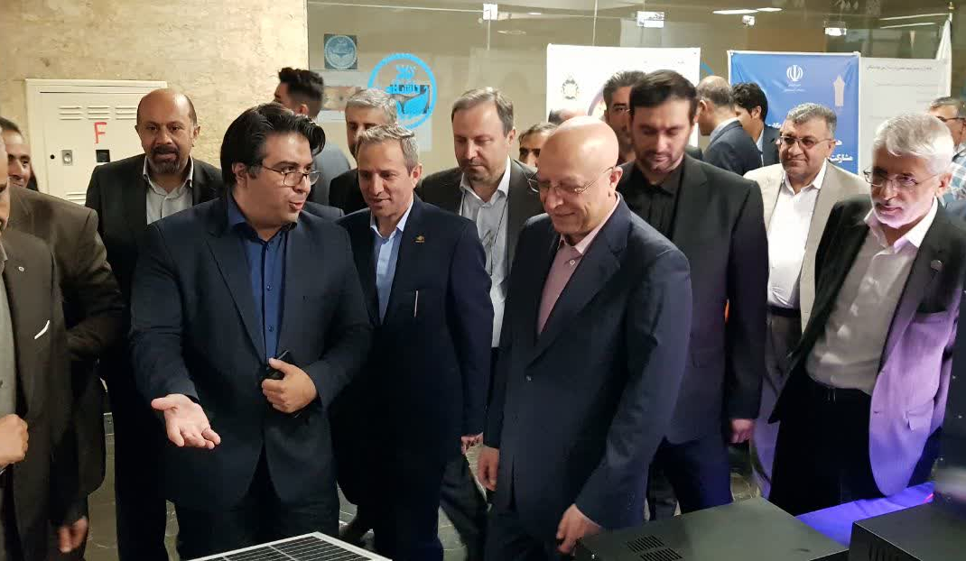
حضورفعال در نمایشگاه ها و همایش های ملی

Slide 15
حضورفعال در نمایشگاه ها و همایش های ملی

Slide 16
حضور چشمگیر دانشگاه فنی و حرفه‌ای در کنگره ملی آموزش هدفمند، مهارتی و نیازمحور

Slide 17
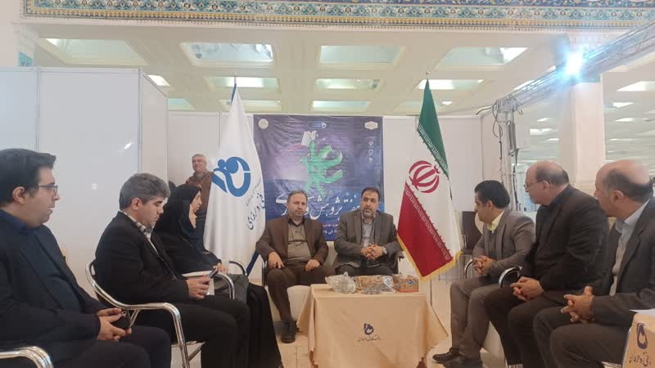
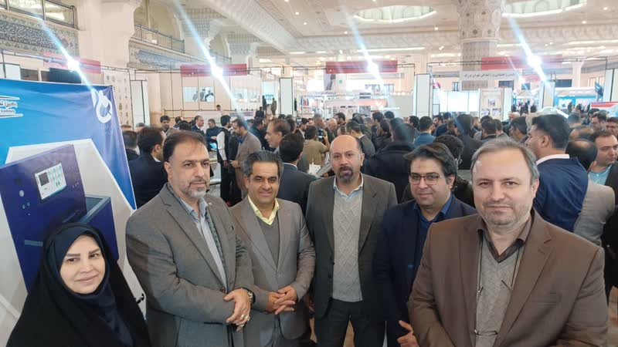

بازدید معاونت پژوهش و فناوری دانشگاه فنی و حرفه ای کشور از نمایشگاه دستاوردهای پژوهش، فناوری و فن‌ بازار

Slide 18
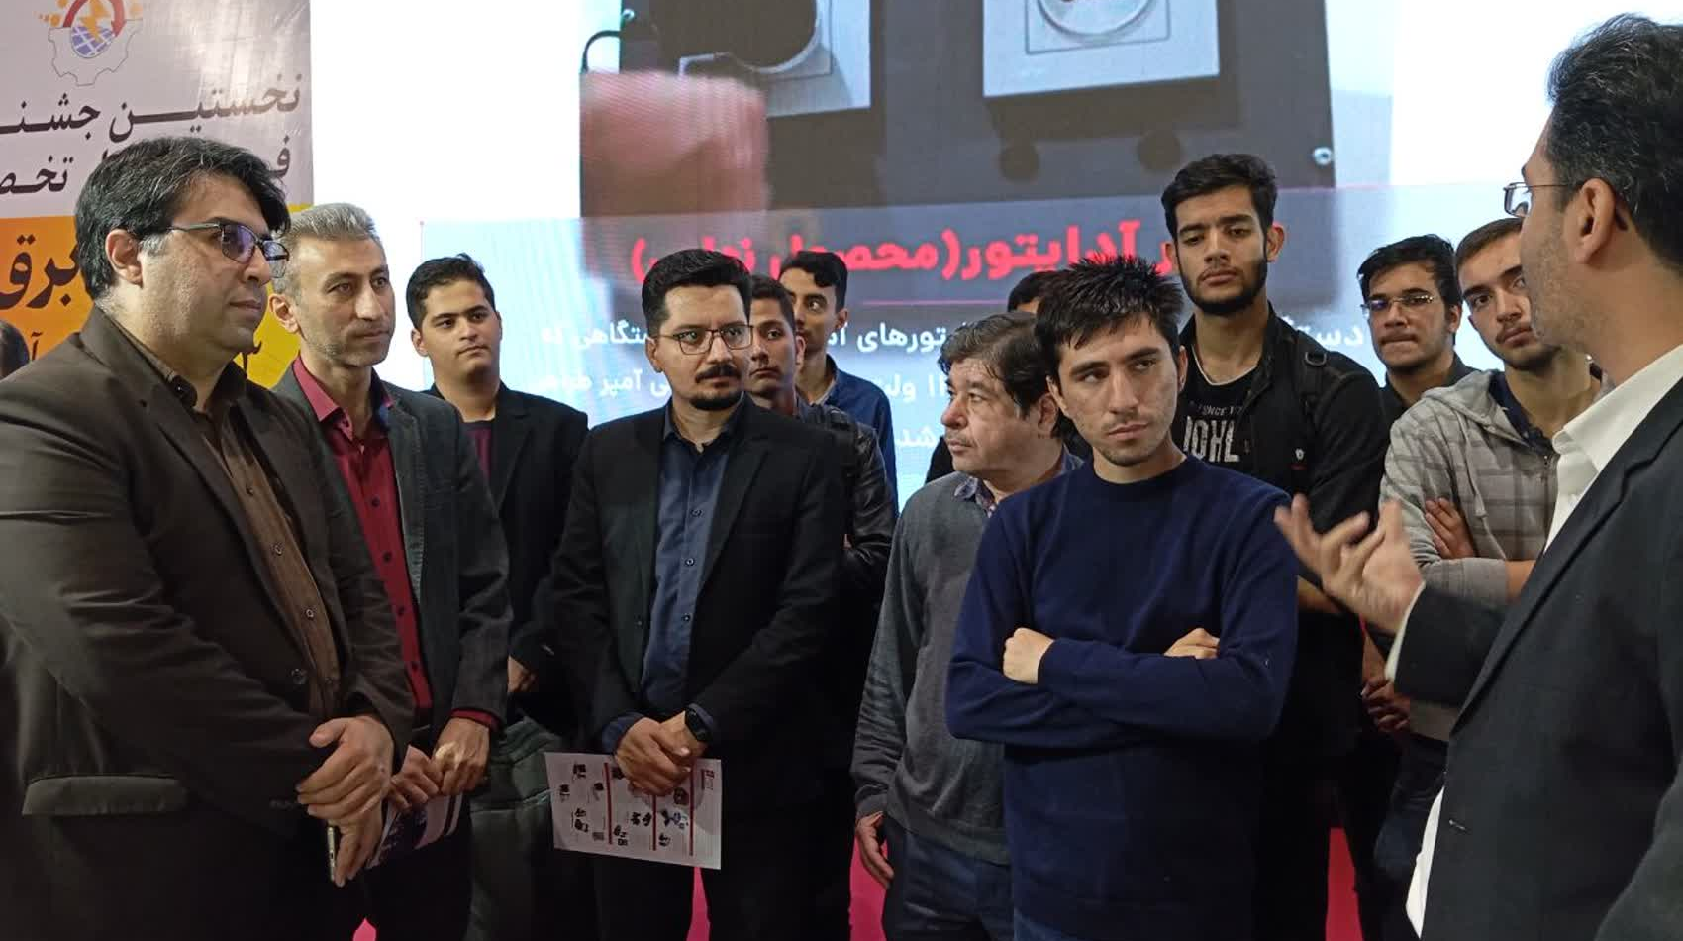
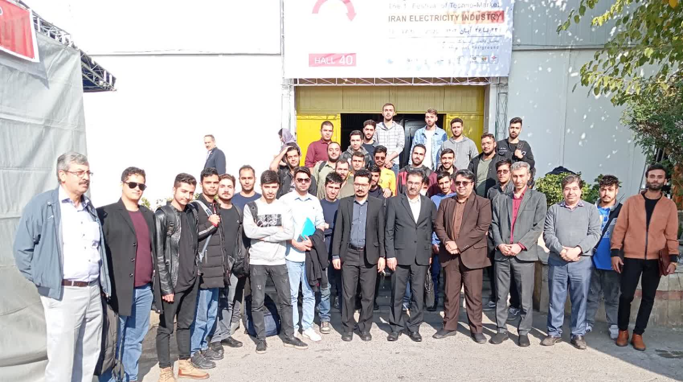
بازدید دانشجویان دانشکده های شهید شمسی پور و انقلاب اسلامی تهران به همراه برخی از اعضای هیئت علمی و مدرسان از بیست‌و‌سومین نمایشگاه تخصصی بین‌المللی و نخستین جشنواره و فن بازار "صنعت برق ایران

Slide 19
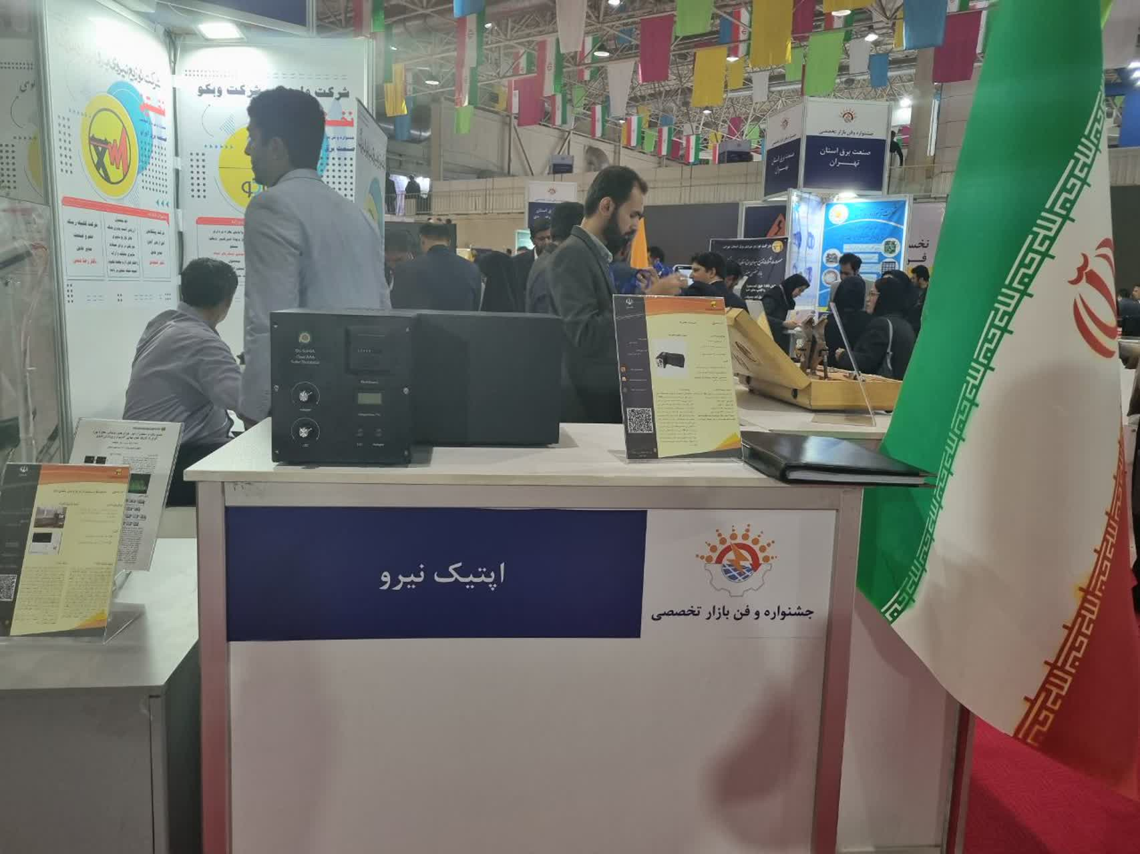
حضور یکی از محصولات دانش بنیان شرکت اپتیک نیرو ، مستقر در مرکز رشد دانشکده شهید شمسی پور در بیست‌و‌سومین نمایشگاه تخصصی بین‌المللی و نخستین جشنواره و فن بازار "صنعت برق ایران

Slide 20
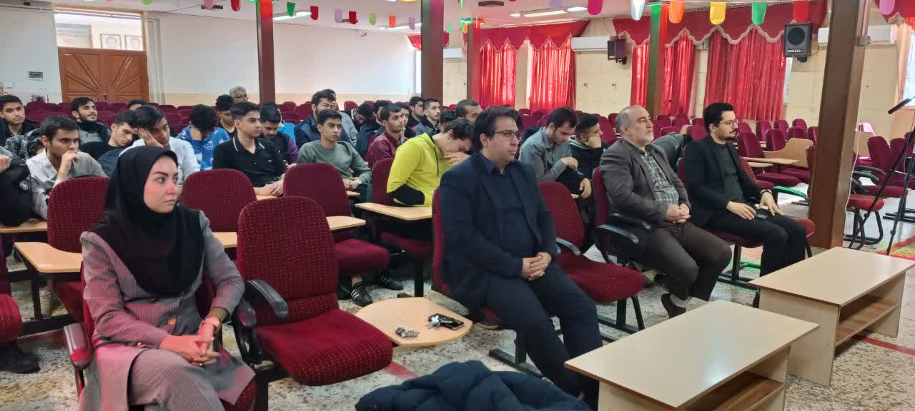
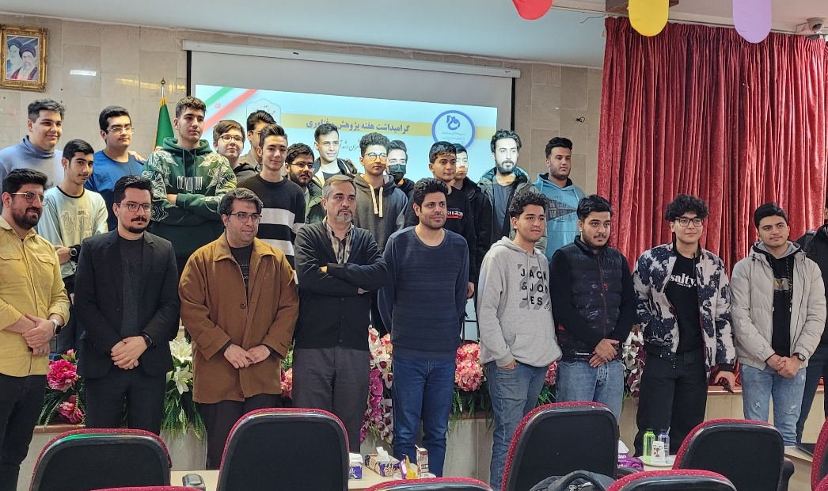
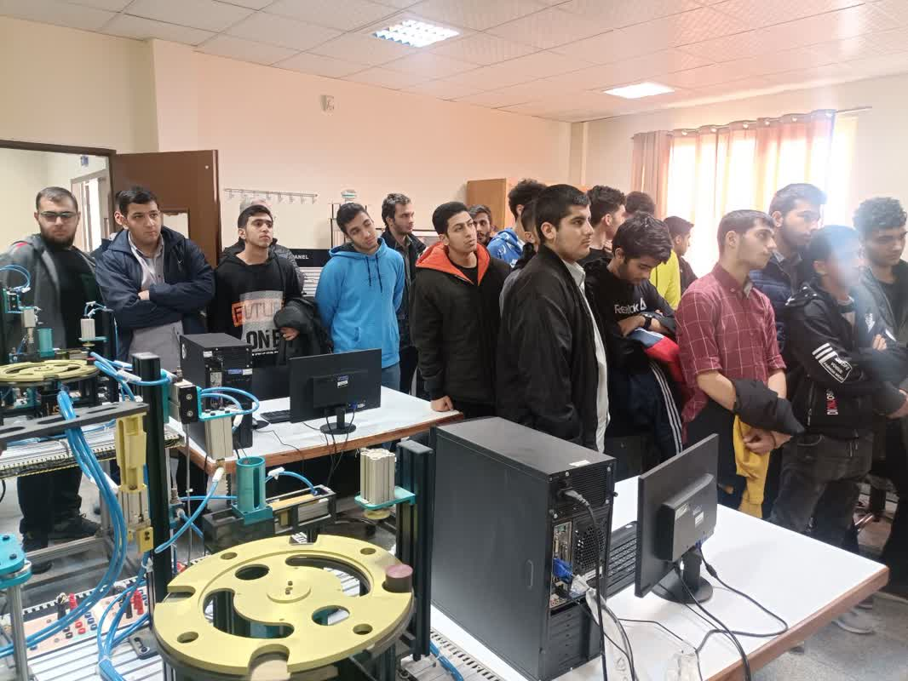
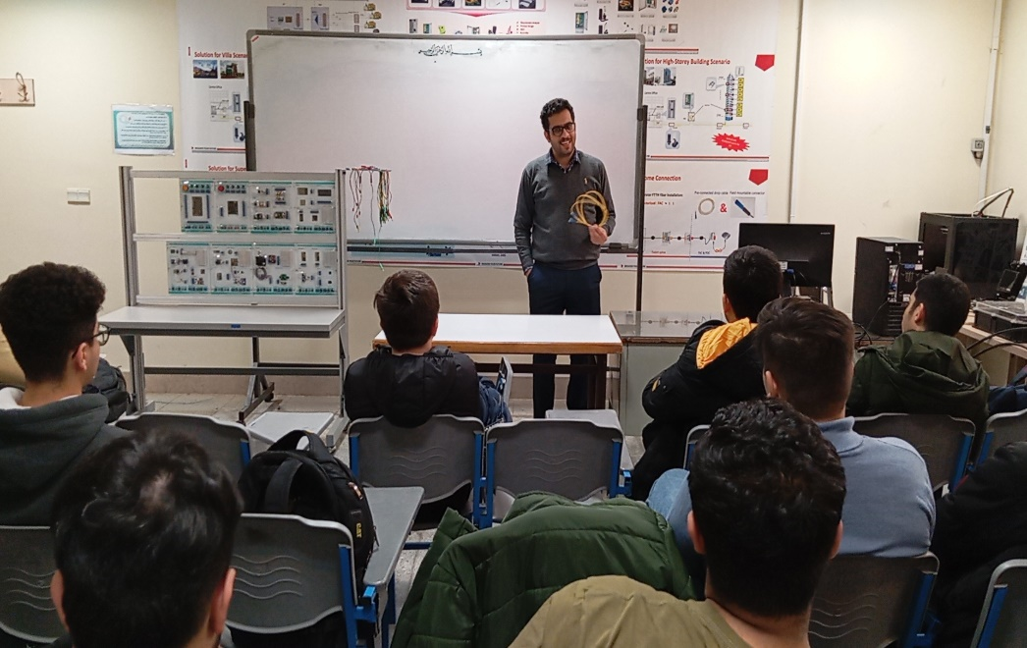
بازدید هنرآموزان هنرستان پویندگان و هنرستان آزادی فلسطین از
دانشکده فنی و حرفه ای شهید شمسی پور
با برگزاری سمینار علمی و گارگاه مهارتی برای دانش آموزان

Slide 21
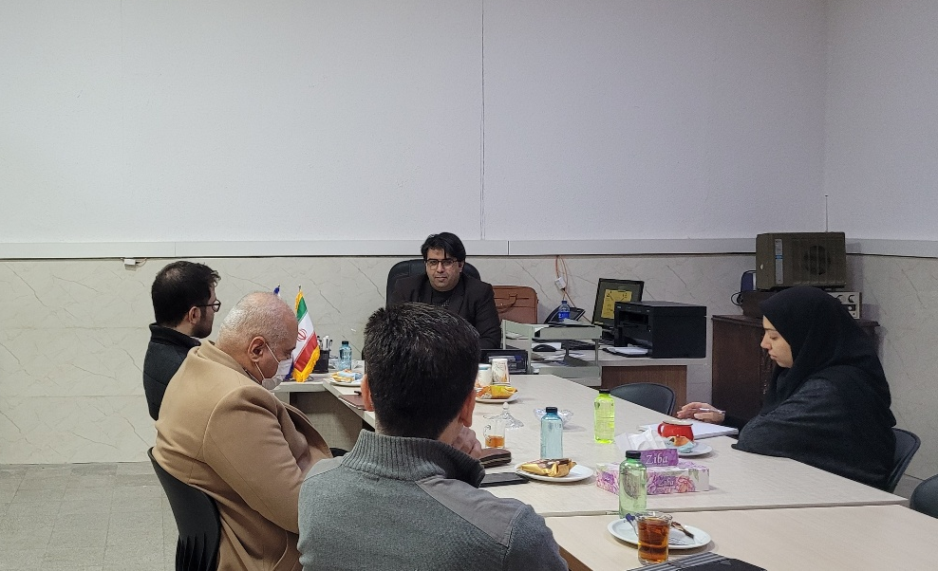

ایجاد کارگروه هوش مصنوعی در حوزه مهارتی با شناسایی اعضای هیات علمی ،اساتید مدعو ، دانشجویان

Slide 22
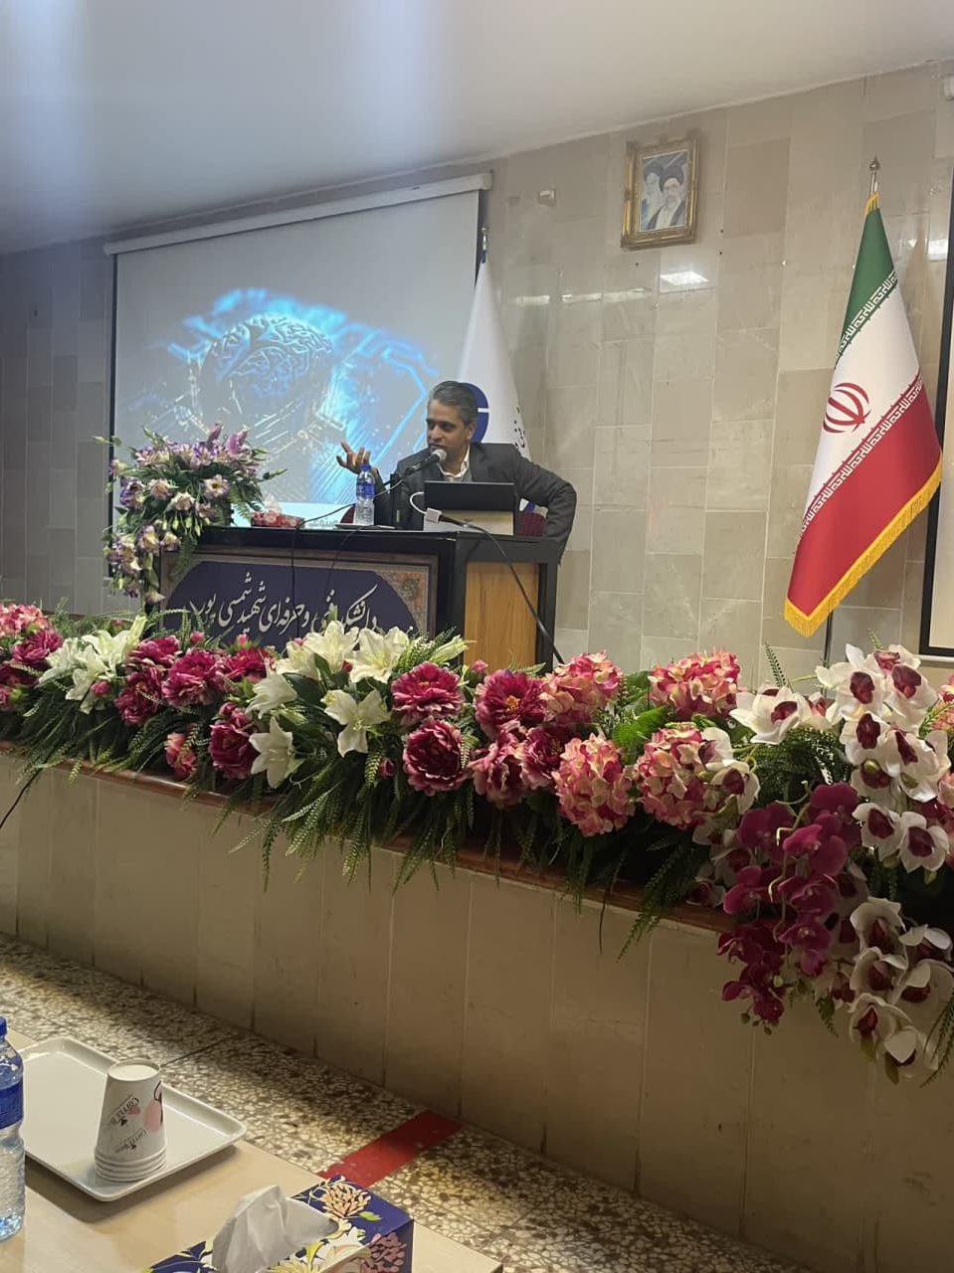
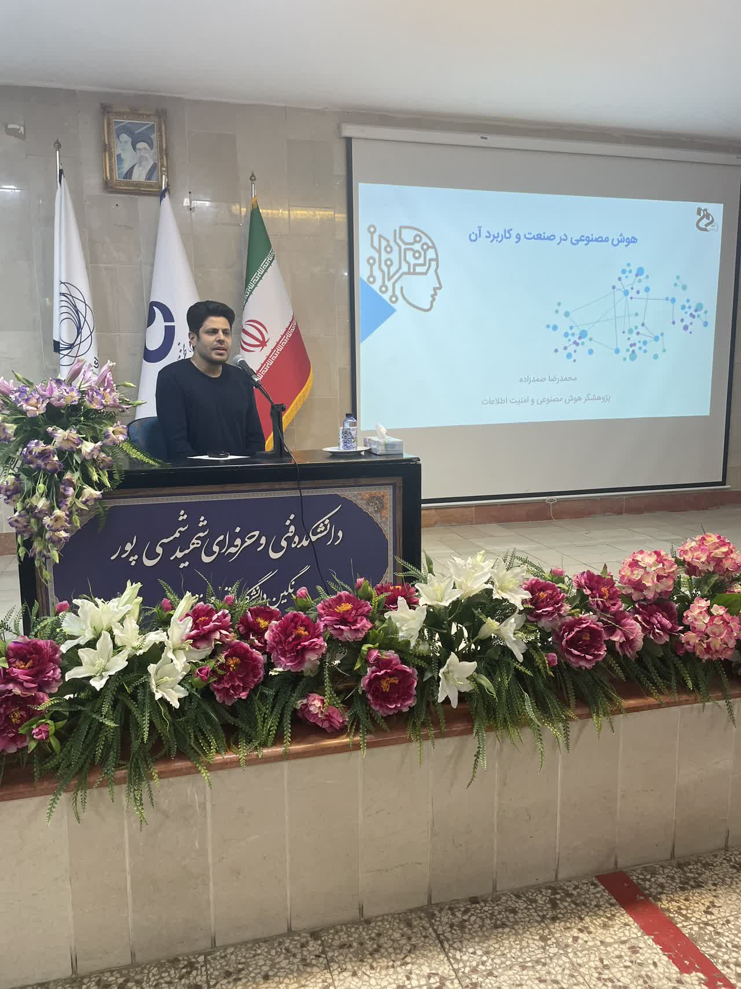
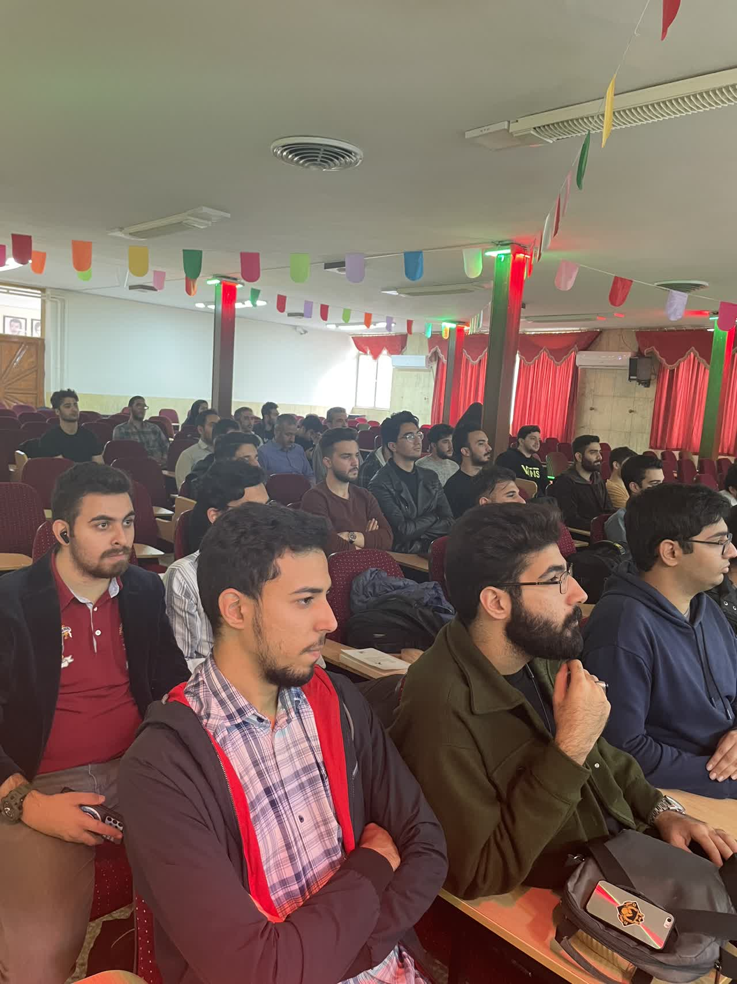
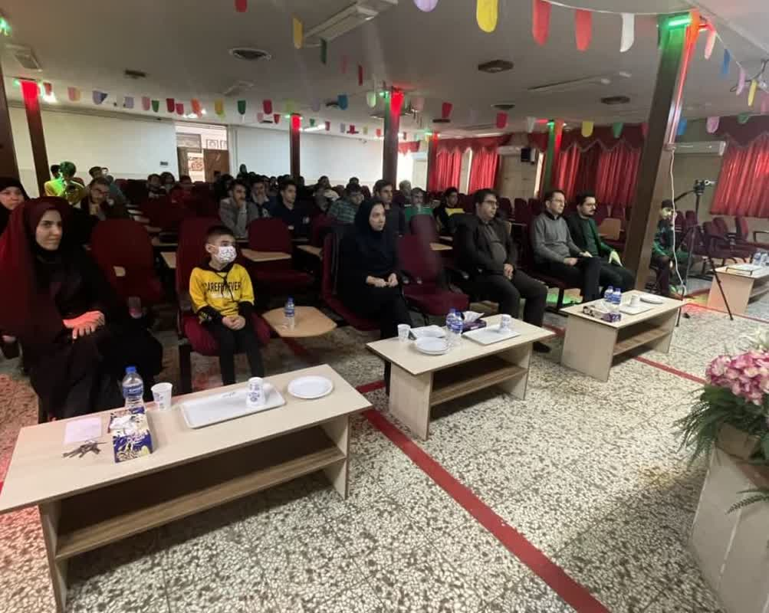
برگزاری دو سمینار تخصصی "اینترنت اشیاء و کاربرد آن در صنعت " و "هوش مصنوعی و کاربرد آن در صنعت"

Slide 23

برگزاری هفته پژوهش با 14 سمینار تخصصی

Slide 24
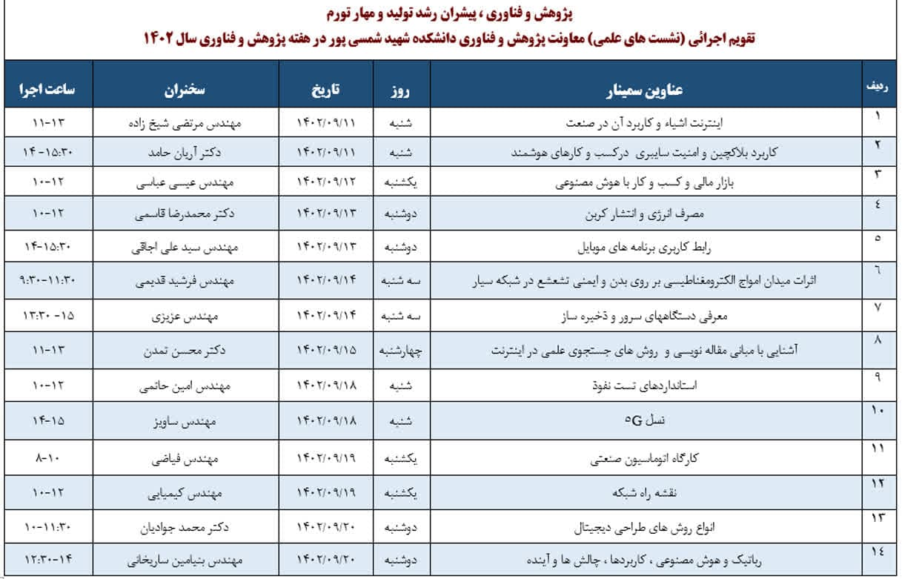

Slide 25
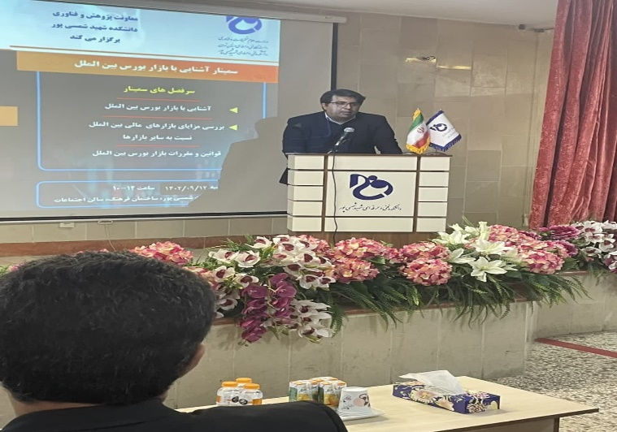
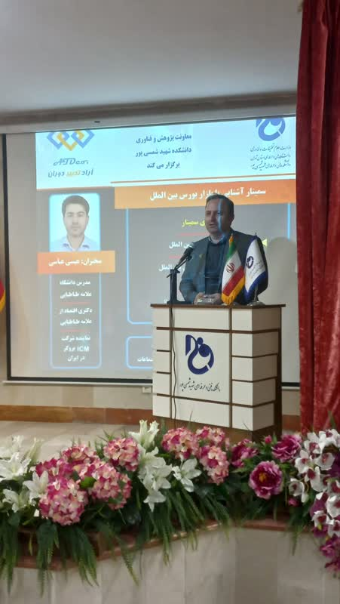
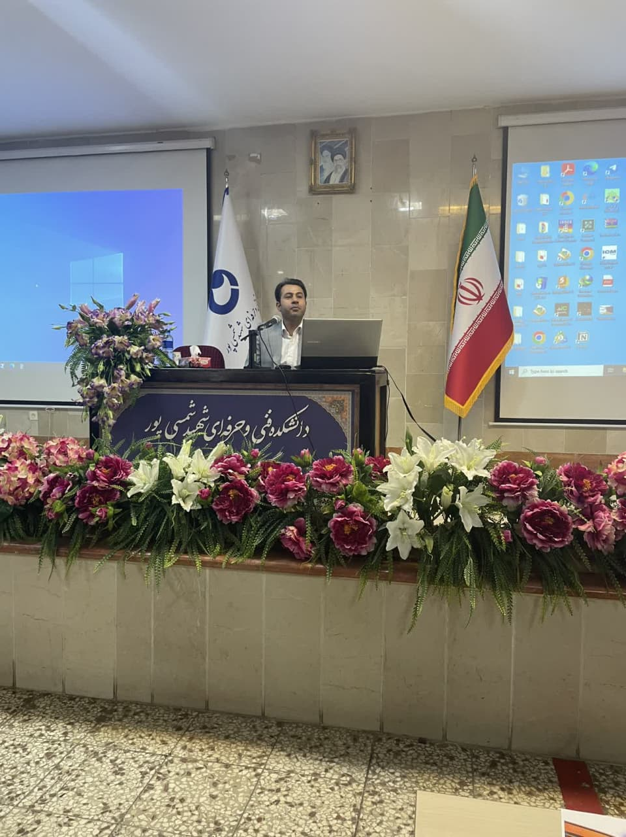
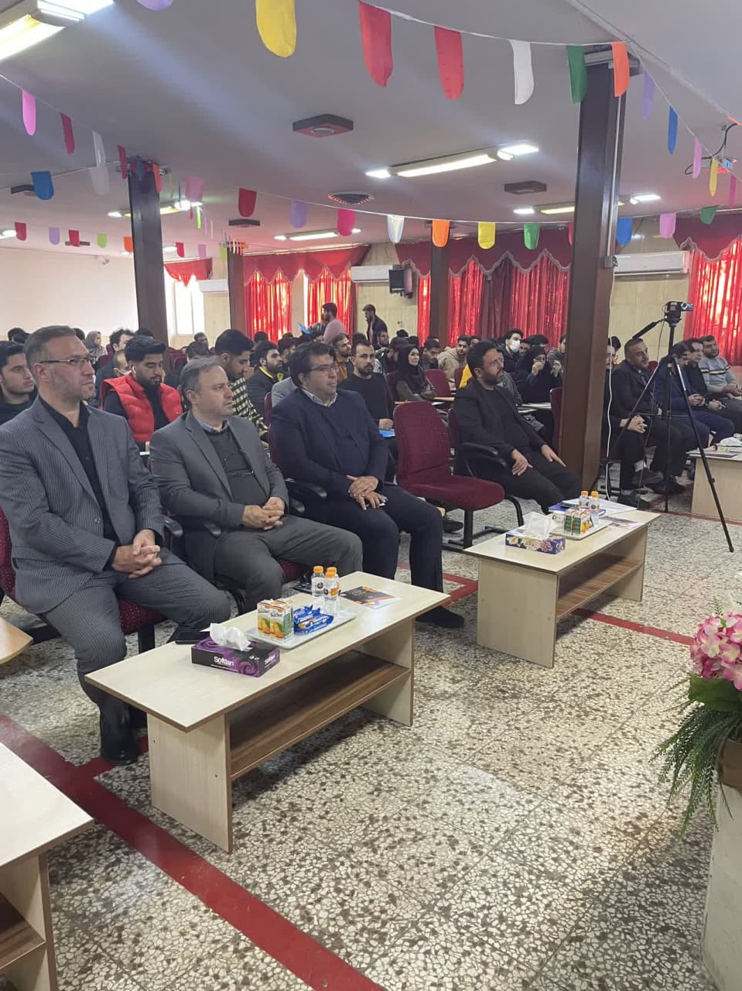
افتتاحیه هفته پژوهش با حضور دکتررحیمی ریاست محترم دانشگاه فنی و حرفه ای استان تهران
و
معاونت پژوهشی دانشکده شهید شمسی پور
برگزاری سمینار تحت عنوان "آشنایی با بورس بین الملل"
مهندس عیسی عباسی

Slide 26
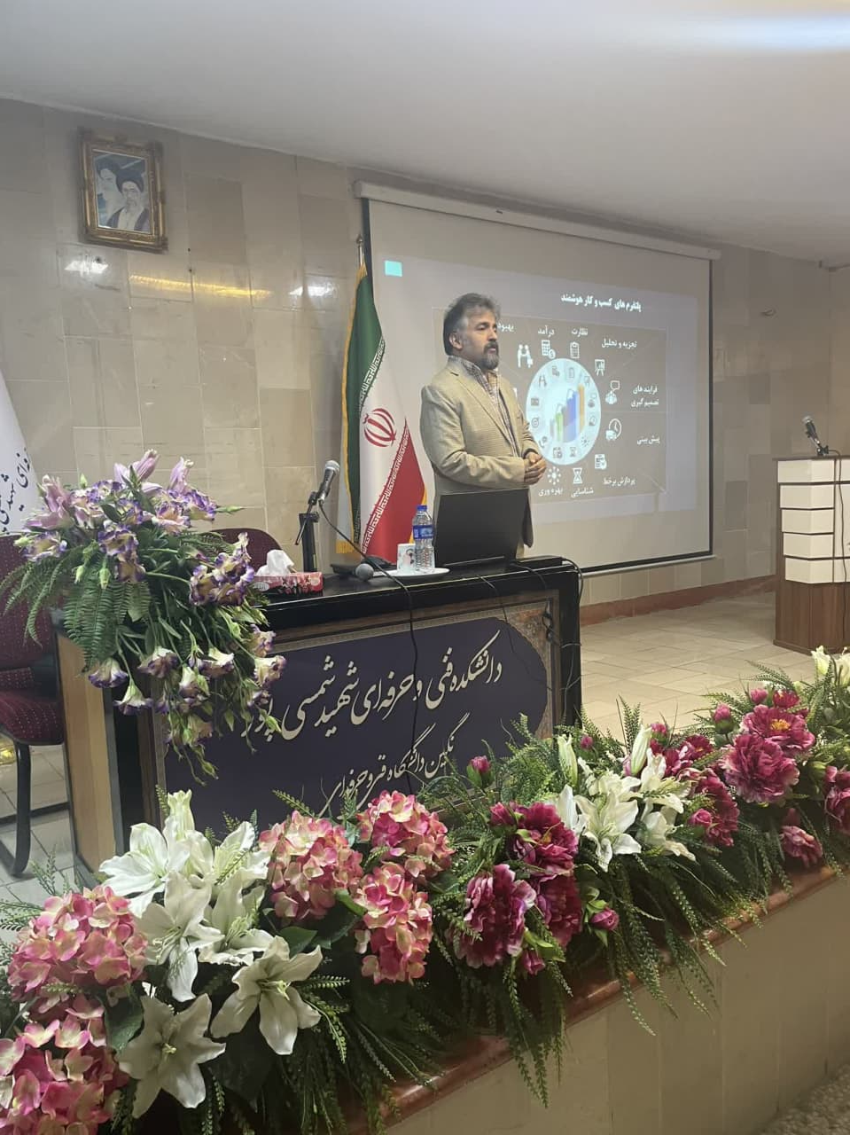
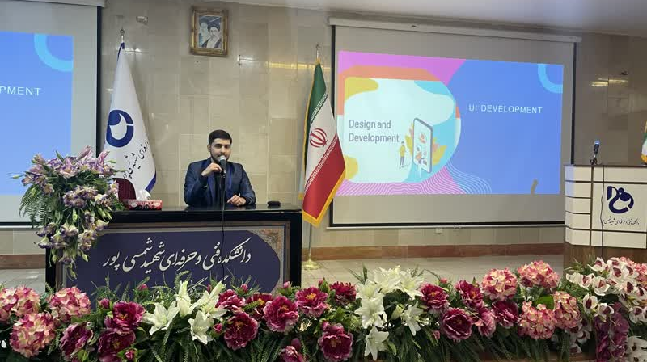

کاربرد بلاکچین و امنیت سایبری در
کسب و کار های هوشمند
دکتر آریان حامد
رابط کاربری
برنامه های موبایل
مهندس سید علی اجاقی
مصرف انرژی و کاهش انتشارکربن
دکتر محمد رضا قاسمی
سمینار اینترنت اشیاء و کاربرد در صنعت
مهندس مرتضی شیخ زاده

Slide 27




بررسی اثرات میدان امواج الکترومغناطیسی بر روی بدن انسان و ایمنی تشعشع در شبکه سیار
مهندس فرشید قدیمی
HPE Server & Storage
مهندس سعید عزیزی

Slide 28


برگزاری آخرین نشست علمی هفته کارآفرینی با عنوان " هوش مصنوعی و کاربرد آن در صنعت " با حضور دکتر رجایی معاون پژوهش و فناوری
برگزاری سومین نشست علمی با عنوان " نحوه راه اندازی یک استارت آپ در ایران "در هفته کارآفرینی در دانشکده شهید شمسی پور

Slide 29


برگزاری کارگاه " آشنایی با PLC و HMIهای برند KINCO

Slide 30


سمینار تحلیل و بررسی بازار کار فناوری اطلاعات

Slide 31


برگزاری دو سمینار با عناوین " بررسی استاندارد تست نفوذ وب (OWASP TOP10) "و" اینترنت نسل پنجم "در ششمین روز هفته پژوهش در دانشکده شهید شمسی پور

Slide 32

دستاورد های علمی پژوهشی در سال 1402
چاپ فصل هایی از کتاب
چاپ تعداد مقالات
تعداد کل مقالات چاپ شده اعضای هیات علمی، اساتید، دانشجویان 34 عدد
تعداد مقالات چاپ شده اعضای هیات علمی 26 عدد
تعداد مقالاتISI ، ISC یا علمی چاپ شده 23 عدد
تعداد مقالاتISI ، ISC یا علمی چاپ شده اعضای هیات علمی 15 عدد
تعداد مقالات همایش ملی ارائه شده 7 عدد
تعداد مقالات همایش ملی ارائه شده اعضای هیات علمی 4 عدد
تعداد مقالات علمی یا ISC داوری شده اعضای هیات علمی 24 عدد
تعداد اعضای هیئت علمی به عنوان داور جشنواره 2 عدد
تعداد کتب چاپ شده اعضای هیات علمی 4 عدد
تعداد اختراعات ثبت شده در سامانه 1 عدد

Slide 33

ثبت اختراع دستگاه جدا کننده ﺩﺍﻧﻪ ﺍﻧﺎﺭ ﺑﺎ تکنیک بینایی ﻣﺎﺷﯿﻦ
معراج رجایی – مانی قنبری عضو هیأت علمی گروه دانشگاه فنی و حرفه ای

Slide 34

سومین رویداد نوآوری اربعینی روشنا
جز ده طرح برتر انتخاب در بین ۱۶۰ تیم با طرح کوله چادر هوشمند خورشیدی مخصوص زائران اربعین

Slide 35

دریافت گواهی طرح صنعتی برگزیده دانشگاه‌ها و پژوهشگاه های کشور تحت عنوان «احداث مزرعه عمودی هیدروپونیک با استفاده از انرژی‌های نو»
معراج رجایی عضو هیأت علمی گروه دانشکده فنی شهید شمسی پور

Slide 36
مراکز رشد

Slide 37



برگزاری جلسات داوری مرکز رشد (3 جلسه)

Slide 38
مرکز رشد
6 واحد فناور ، 2 هسته فناور مستقر در مرکز رشد
51 نفر شاغل در واحد ها و هسته های فناور
2 شرکت دانش بنیان در حوزه فناوری اطلاعات و انرژی های تجدید پذیر
6 محصول با TRL، 7 و بالای 7
برگزاری3 جلسه داوری جذب و پذیرش ایده ها در سال 1402
2 بازدید از پارک های علم و فناوری پردیس تهران و امیرکبیر
نشست هم اندیشی رییس دانشکده با رییس پارک علم و فناوری امیر کبیر
آماده سازی زمینه برای انعقاد تفاهم نامه با دو پارک علم و فناوری امیر کبیر و پردیس

Slide 39


بازدید جمعی از اعضای هیات علمی دانشکده شهید شمسی پور از پارک علم و فناوری دانشگاه امیرکبیر
بازدید جمعی از اعضای هیات علمی و همکاران پژوهشی دانشکده از پارک علم و فناوری پردیس

Slide 40


همکاری مرکز رشد دانشکده و پارک علم و فناوری دانشگاه امیر کبیر با حضور ریاست دانشگاه تهران و رئیس پارک علم و فناوری دانشگاه امیر کبیر

Slide 41


بازدید اعضای هیأت علمی دانشکده شهید شمسی پور از شرکت صنعتی پارس مینو
بازدید جمعی از اعضای هیئت علمی دانشکده شهید شمسی پور از شرکت قشم ولتاژ

Slide 42



تفاهم نامه با شرکت دانش بنیان
برگزاری جلسه انعقاد تفاهم نامه همکاری فی ما بین دانشکده شهید شمسی پور با شرکت دانش بنیان" آینده سازان و ایده پردازان نسل توسعه الکترونیک"
برگزاری جلسه انعقاد تفاهم نامه همکاری فی ما بین دانشکده شهید شمسی پور با شرکت دانش بنیان "نسیم ارتباط آینده"
برگزاری جلسه انعقاد تفاهم نامه همکاری فی ما بین دانشکده شهید شمسی پور با شرکت دانش بنیان توسعه فناوری اپتیک نیرو

Slide 43


سایر تفاهم نامه
عقد تفاهم نامه همکاری دانشکده شهید شمسی پور با اتحادیه چاپخانه داران تهران
انعقاد تفاهم نامه همکاری مشترک بین دانشکده شهید شمسی پور و شرکت آراد تدبیر دوران

Slide 44
قرارداد های صنعتی
عقد تفاهم نامه همکاری دانشکده شهید شمسی پور با اتحادیه چاپخانه داران تهران
انعقاد تفاهم نامه همکاری مشترک بین دانشکده شهید شمسی پور و شرکت آراد تدبیر دوران

Slide 45

عقد تفاهم نامه همکاری دانشکده شهید شمسی پور با اتحادیه چاپخانه داران تهران

Slide 46
کارآفرینی و ارتباط با صنعت

Slide 47
برنامه بزرگداشت هفته کارآفرینی سال 1402
ملاحظات | ساعت | سخنران | موضوع | تاریخ | روز
آزمایشگاه مکاترونیک | 10 الی 13 | آقای مهندس یعقوب صالحی | کارگاه مهارتی تجهیزات آزمایشگاه مکاترونیک ویژه اساتید | 1402/08/17 | چهارشنبه
محل برگزاری مرکز علوم کانون فکری پرورشی کودکان و نوجوانان استان تهران | 10 الی 13 | آقای دکتر معراج رجایی | به مناسبت روز جهانی علم- بوت کمپ آشنایی با استارت آپ های موفق و مشاغل جدید | 1402/08/18 | پنج شنبه
بازدید سایپا |  |  |  | 1402/08/20 | شنبه
 | 10 الی 12 | آقای مهندس اسماعیل دهقانی | یک تجربه موفق در کارآفرینی(پنل انتقال تجربه) | 1402/08/21 | یکشنبه
 | 10 الی 12 | آقای دکتر محمدرضا عباسیان | کارآفرینی فضایی، از رفع موانع تا رشد تولید | 1402/08/22 | دوشنبه
 | 11 الی 13 | آقای مهندس امین مصطفوی | نحوه راه اندازی یک استارت آپ موفق در ایران | 1402/08/23 | سه شنبه
 | 12:30 الی 14 | آقای دکتر محمدرضا صمدزاده | هوش مصنوعی در صنعت و کاربرد آن | 1402/08/24 | چهارشنبه
بازدید از بیست و سومین نمایشگاه تخصصی بین المللی و نخستین جشنواره و فن بازار صنعتی برق ایران |  |  |  | 1402/08/24 | چهارشنبه

Slide 48

کارآموزی
معرفی محل های کارآموزی مناسب با تهیه بانک اطلاعاتی از مراکز صنعتی
اخذ سهمیه کارآموزی از مراکز صنعتی و تولیدی تحقیقاتی

Slide 49


برگزاری دومین نشست علمی با عنوان " کارآفرینی، از رفع موانع تا رشد تولید"در هفته کارآفرینی در دانشکده شهید شمسی پور
برگزاری اولین نشست علمی با عنوان پنل انتقال تجربه در هفته کارآفرینی در دانشکده شهید شمسی پور

Slide 50
برگزاری کارگاه مهارتی تجهیزات آزمایشگاه مکاترونیک دردانشکده شهید شمسی پور

Slide 51

معرفی کارآفرین برتر از فارغ التحصیلان دانشکده شهید شمسی پور
برگزاری وبینار انتقال تجربه
مهندس اسماعیل دهقانی مخترع و مؤسس شرکت دانش بنیان هانتا (از دانش آموختگان شهید شمسی پور)

Slide 52
آموزش های آزاد و مجازی

Slide 53
اسامی برخی از شرکت های تحت قرارداد با حوزه آموزش های آزاد و مجازی
اتحادیه صنف چاپخانه داران
شرکت فنی و مهندسی ساپرا صنعت
شرکت آراد تدبیردوران
شرکت نیراسیستم پویا
شرکت ایده پردازان نسل توسعه الکترونیک

Slide 54







پوستر دوره های در حال برگزاری
برخی از دوره های حضوری و آنلاین

Slide 55








کتابخانه و انتشارات
اهدا 1100 عنوان کتاب الکترونیکی معتبر در حوزه برق و کامپیوتر
معرفی کتب چاپ شده اساتید

Slide 56





کتابخانه و انتشارات
برگزاری وبینارکتابخوان شو با همکاری گروه فعال بوکزیستو از استان خراسان رضوی
راه اندازی بخش سمعی بصری با CD های فارسی و لاتین
بروزرسانی فضای کتابخانه ها و نورپردازی
مصاحبه با پیشکسوتان
مصاحبه با آقای عباسعلی رضایی استاد پیشکسوت دانشکده شهید شمسی پور

Slide 57
فناوری اطلاعات

Slide 58


سایت های کامپیوتری و سیستم پرسنل
ارتقا ویندوز سیستم و نرم افزارهای به روز
بالا بردن سرعت سیستم استاد، کلیه سایت ها
اضافه نمودن هارد وRAM
به سیستم سایت های گروه کامپیوتر
بالا بردن سرعت سیستم ها اضافه نمودن (SSDهارد و Ram 8 )
ارتقا سیستم های اساتید هیئت علمی دانشکده
ارتقا قطعات سخت افزاری
تغییر ویندوز سایت های حسابداری و الکترونیک و کامپیوتر به ویندوز 10
نصب نرم افزارهای مورد نیاز اساتید بر روی کلیه سیستم ها

Slide 59

اینترنت دانشکده
افزایش پهنای باند اینترنت از mp40 به mp100 برای دانشکده و خوابگاه به صورت چرخشی
افزایش Access point برای اساتید دانشجویان و خوابگاه

Slide 60


کلاس های سمعی و بصری
بازدید از 16 کلاس سمعی و بصری و تهیه گزارش و پیگیری های لازم و برطرف کردن مشکلات موجود

Slide 61


توسعه مرکز تلفن VoIP: در این راستا واحدهای معاونت های پژوهشی ، فرهنگی و دانشجویی ، اداره برنامه ریزی آموزشی ، نگهبانی و اتاق مسئول آزمایشگاه و پروژه و ... کابل کشی و گوشی های آن کانفیگ و تخصیص داخلی مورد نظر انجام گردید
آماده سازی زیر ساخت شبکه پنل های خورشیدی به تعداد 2 نود شبکه

Slide 62


وب سایت دانشکده
ایجاد صفحه شخصی برای تمامی اساتید هیئت علمی https://shamsipour.tvu.ac.ir/elmi
ایجاد انواع فرم و گزارش گیری از آن در سایت دانشکده شامل فرم تک درس ، فرم دانشجویان جدیدالورود ، فرم اطلاعات اساتید و....
پیاده‌سازی و پشتیبانی سامانه‌های تعاملی (چارگون ، تیکتینگ ، پنل اس ام اس و ..)
پشتیبانی سامانه‌های آموزشی ، دانشجویی، اداری، مالی دانشکده (سمیاد ،حضور و غیاب ، voip، فرجام، نماد، آنتی ویروس و ...)

Slide 63


وب سایت دانشکده
ایجاد صفحه جداگانه برای کتابخانه
ایجاد صفحه جداگانه برای مرکز رشد

Slide 64



دوربین های دانشکده
آماده سازی و پیکربندی سیستم های واحدهای حراست ، نگهبانی ، معاونت دانشجویی و امور فرهنگی
همکاری در تجهیز، نگهداری و ارتقای شبکه نظارت تصویری دانشکده ، جابجایی رک های اتاق سرور به منظور اضافه نمودن رک دوربین های واحد حراست

Slide 65


